Slide 1
DTOF技术方案交流
2025/12/19

Slide 2
CONTENT
01
方案调研
02
技术讨论

Slide 3
01
方案调研

Slide 4
DTOF方案调研
市场规模
瑞盟的TDC在DTOF业内的应用，工业市场中DTOF单点测距的水平及竞品情况是怎样的？
主要竞品指标
基于MS1005的技术方案能否达到市场竞品的技术指标？

Slide 5
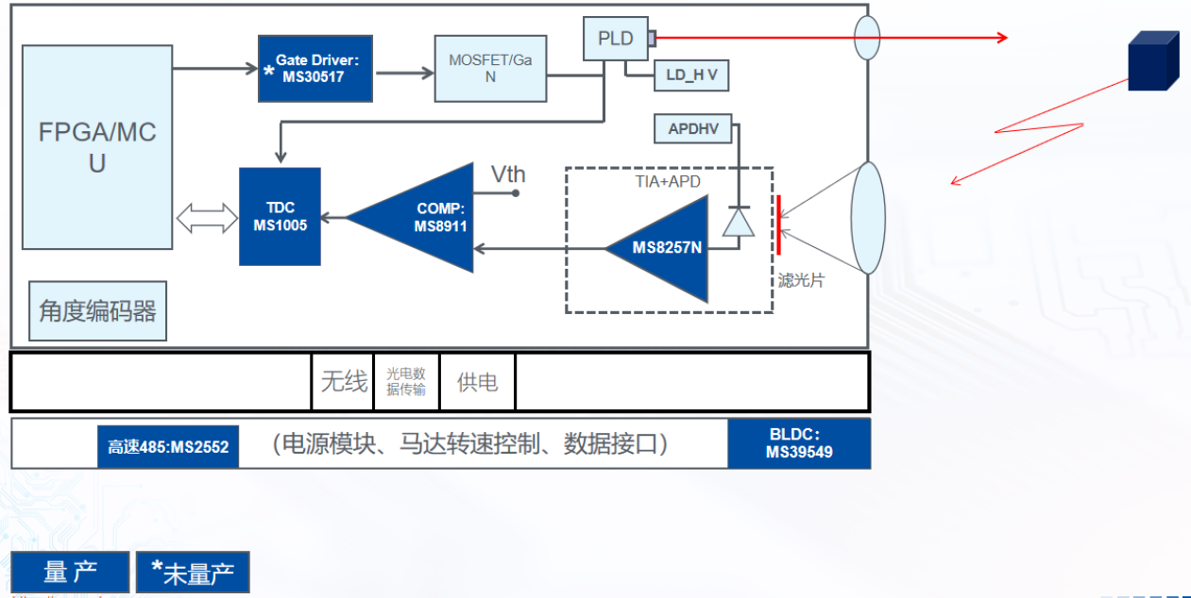
DTOF测距原理框图

Slide 6
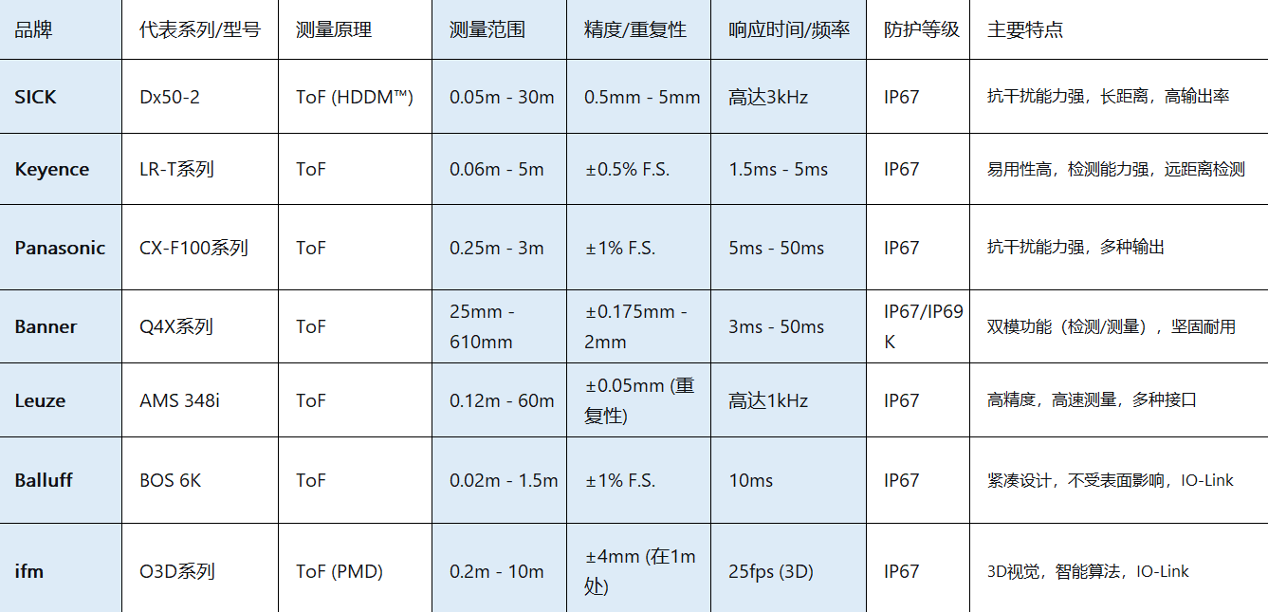
DTOF方案调研

Slide 7
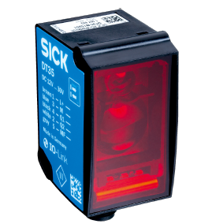
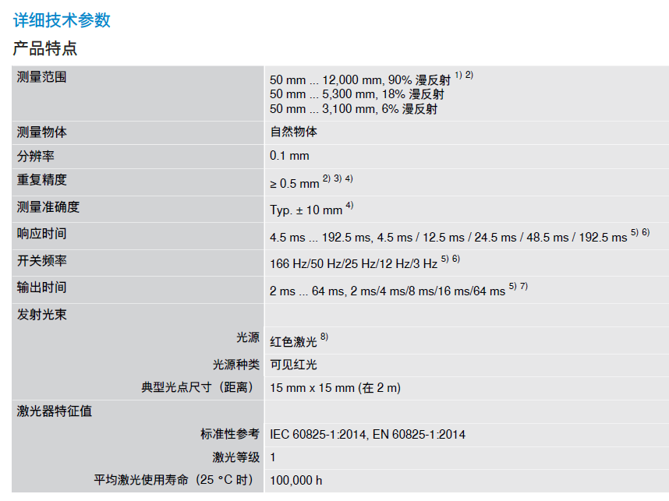
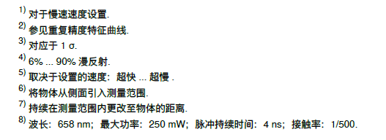
西克DT35

Slide 8
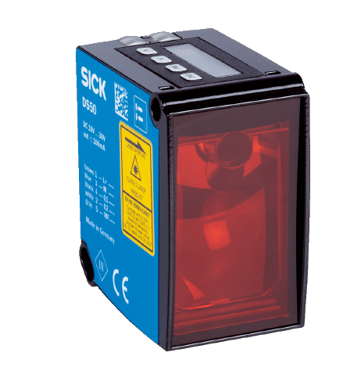
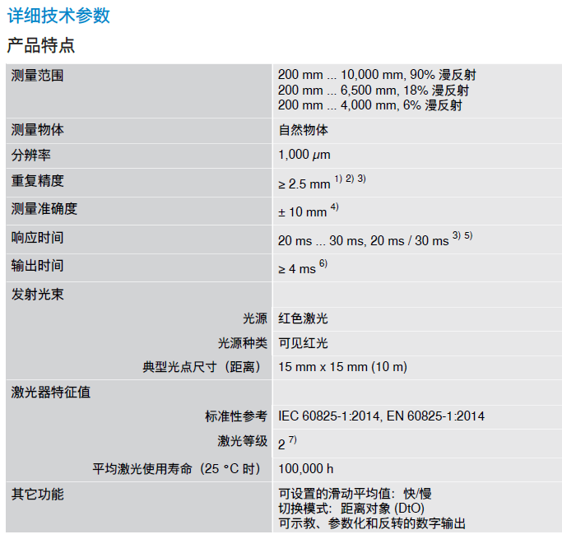
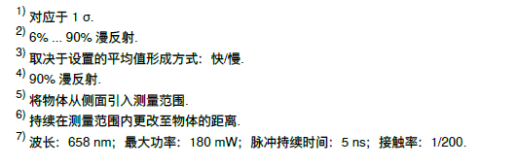
西克DT50

Slide 9
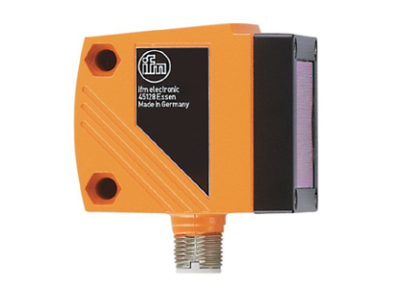
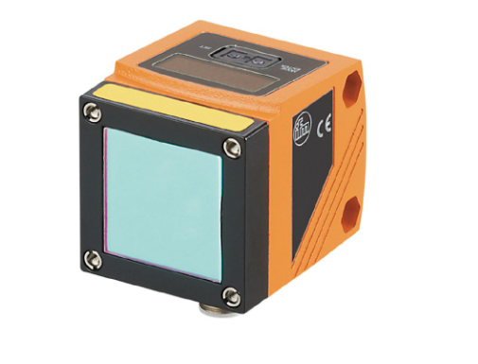
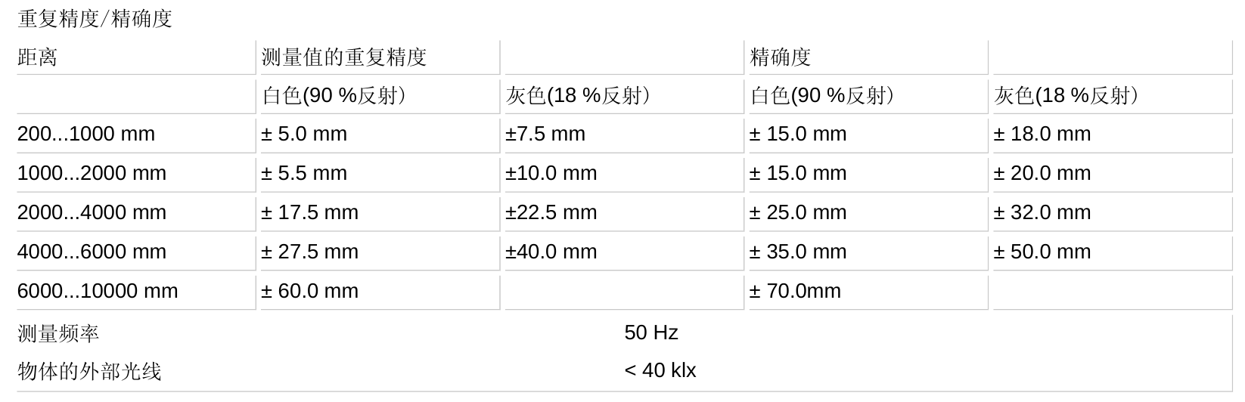
IFM O1D100

Slide 10
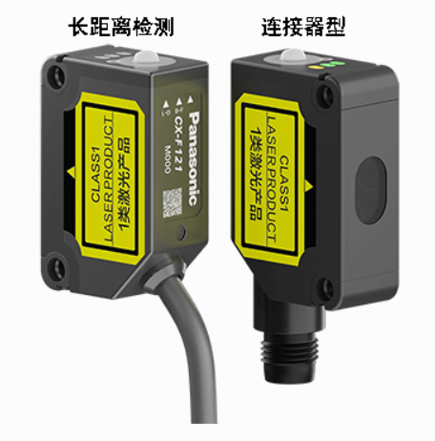
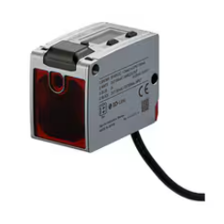
松下CX F100 & 基恩士LR-T
松下CX F100
量 程：0.25m - 3m
精 度：± 1% F.S.
响应时间：5ms - 50ms
基恩士 LR-T
量 程：0.06m - 5m
精 度：± 0.5% F.S.
响应时间：1.5ms - 5ms

Slide 11
02
技术讨论

Slide 12
技术问题
MCU + TDC 的方案能否达到高精度、高响应时间？
FPGA + TDC 的方案中，如果FPGA内部集成TDC是否可行？

Slide 13
技术问题
APD作为接收器，需要关注的信号处理及硬件设计？
SiPM作为接收器，需要关注的信号处理和硬件设计？
阵列尺寸、像素需要什么规格才满足测距需求？

Slide 14
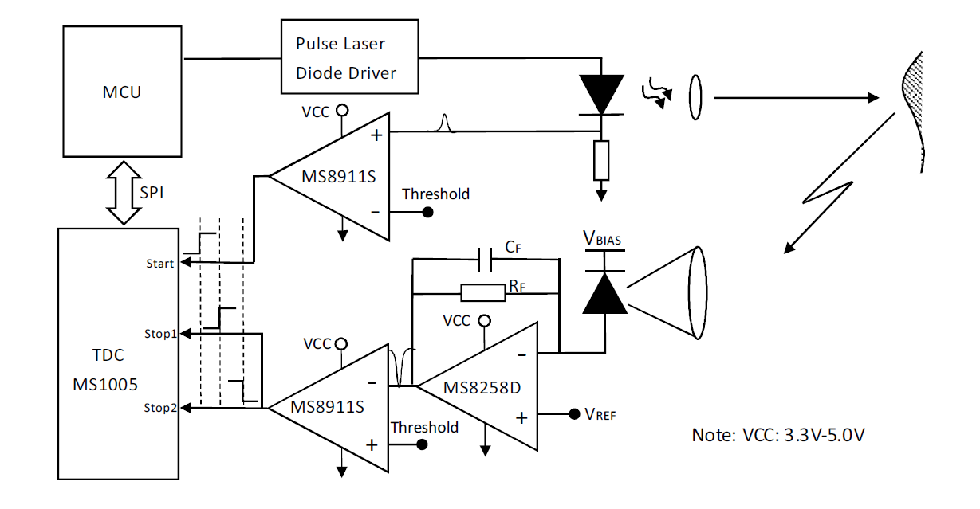
DTOF测距原理框图

Slide 15
补充

Slide 16
THANK YOU

